Slide 1

認知症
みんなで学び支え合おう
～認知症サポーター養成講座～
相模原市キャラバン・メイト連絡会

Slide 2
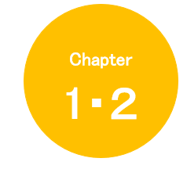
はじめに
認知症サポーターとは
1・２

Slide 3


認知症サポーターとは
1
2004年12月：「痴呆」から「認知症」へと呼称変更
2005年4月 ：厚労省「認知症を知り地域をつくる10か年」構想
→認知症サポーター100万人キャラバン
＜認知症サポーター＞
・地域住民のうち、認知症を正しく理解した人
・認知症を正しく理解し、認知症のある人や家族を
温かく見守り、自分にできる範囲で手助けをする
支援者

Slide 4

「新しい認知症観」とは
1
2024年1月：「認知症基本法」施行
共生社会の実現を推進することを目的
認知症になったら何もできなくなるのではなく、
できること、やりたいことがあり、住み慣れた
地域で仲間とつながりながら希望を持って
自分らしく暮らし続けることができるという
考え方

Slide 5
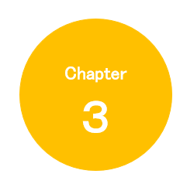
認知症を
正しく知ろう
Notes:
なぜ、普及や啓発が必要なのか？

Slide 6
認知症とは？
（アルツハイマー型を例に）
2
認知症とは、
①一度正常に達した認知機能が
②後天的な脳の障害によって持続的に
低下し
③（上記の結果として）日常生活や社会
生活に支障をきたすようになった状態※
をいう
※上記の状態が6か月以上継続した場合

Slide 7
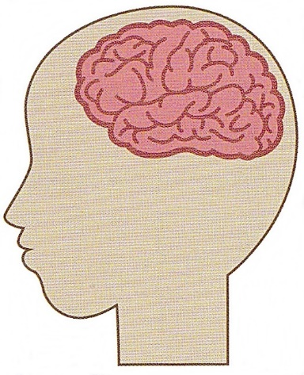
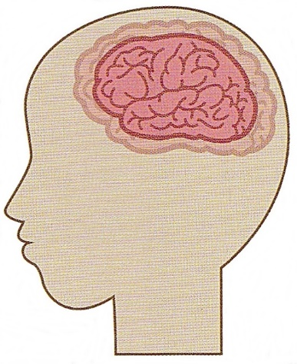
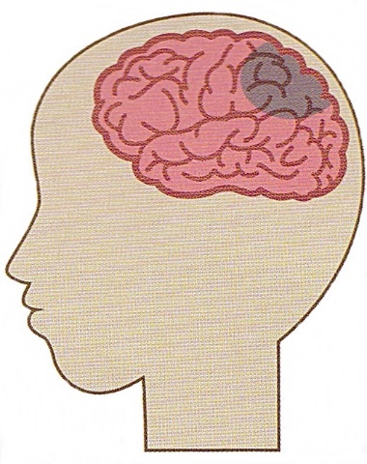
認知症の原因となる脳の変化
2
アルツハイマー型認知症
脳血管性
認知症
健康な脳
萎縮
した脳
脳細胞が
ゆっくり壊れ、脳が萎縮する
脳梗塞や脳出血等により脳細胞に栄養が届かなくなり、一部の細胞が壊れる

Slide 8
認知症の様々なタイプ
3
４大認知症のタイプとその特徴
 | アルツハイマー型認知症 | 脳血管性認知症 | レビー小体型 認知症 | 前頭側頭型 認知症
割合 | 67.6% | 19.5% | 4.3% | 1.0%
脳の変化 | 脳の変性 | 脳血管障害 | 脳の変性 | 脳の変性
特徴的な 症状 | ・記憶障害が強い ・言語や動作は 保たれやすいが、とりつくろいも 多い | ・障害の部位によって症状が異なる ・身体の麻痺や歩行障害が出やすい ・喜怒哀楽が 極端 | ・幻視が出やすい ・パーキンソン症状を認めやすい ・調子に波がある | ・言語障害 ・我慢が できなくなる ・こだわりやすい ・同じことを繰り返す
発症・進行の仕方 | ゆるやかに進行 | 急な発症・ 進行も多い | 波がありながら ゆるやかに進行 | ゆるやかに進行

Slide 9
～認知症とよく似た症状の出る病気～
3
認知症とよく似た症状を正しく理解するためには、専門医への
受診が不可欠となります。
＜内科的な病気＞
甲状腺機能低下症：甲状腺ホルモンの働きが低下し、倦怠感、記憶力低下、
低体温、むくみ、体重増加などの症状が出る
糖尿病：脳にゴミがたまりやすくなる
＜頭部の病気＞
ハキム病（正常圧水頭症）：脳脊髄液が脳室にたまる。歩行障害、もの忘れ、
尿失禁など
慢性硬膜下血腫：頭を打った後、脳の内側にできた血腫が大きくなり発症。
意識障害、認知症によく似た症状、手足の運動障害など
＜薬の影響＞
注意したい薬：向精神薬（睡眠薬、抗精神病薬、抗うつ薬、抗不安薬など）
その他の薬：抗パーキンソン病薬、抗てんかん薬、利尿薬、鎮痛剤、降圧薬・・・
※高齢者の場合、ごく一般的な薬でも認知症の症状が出現することあり

Slide 10
認知症の症状
4
脳の細胞が壊れる
中核症状
記憶障害
見当識障害
理解・判断力の障害
※認知症の誰にでも起こる症状
実行機能障害
その他
性格
素質
環境
心理状態
行動・心理症状
不安・焦り
興奮・暴力
徘 徊※
※個人差のある症状
幻覚・妄想
うつ状態
その他
（認知症サポーター養成講座標準教材を一部改変）

Slide 11
認知症の症状
4
●中核症状
脳の細胞が壊れ、機能が失われたことにより起こる症状
※認知症の誰にでも起こる症状

Slide 12
中核症状①：記憶障害
4
記憶障害は、認知症全般に広くみられる症状
特に、エピソード記憶（個人が経験したでき事に関する記憶）の障害が特徴的で、初期から現れやすい
新しいことを覚えにくくなる、覚えられなくなる。直前のことを忘れてしまう
いわゆる「ど忘れ」とは異なる

Slide 13
もの忘れの比較
5
加齢によるもの忘れ | 認知症によるもの忘れ
電話の用件を忘れる | 電話があったことを忘れる
昨晩、何を食べたか 思い出せない | 食事をしたこと自体を 忘れる
物をしまった場所を忘れる | 物を整理したこと自体を 忘れる
もの忘れの自覚があり メモなどの対策をとる | もの忘れの自覚に欠け メモを活用できない

Slide 14
中核症状②：見当識の障害
5
見当識：記憶を土台に、時間経過や場所、自分の置かれている状況を把握すること
中核症状としての見当識障害は、病気の進行とともに下記のような経過をたどる
時間に関する見当識障害（約束した時間が守れない、など）
▼
場所に関する見当識障害（トイレの場所が分からない、など）
▼
人物に関する見当識障害（周囲の人との関係がわからない）

Slide 15

中核症状③：理解・判断力の障害
5
ものごとを理解し判断することが難しくなる
考えるスピードが遅くなる
２つ以上のことを同時に進行させることが難しくなる
ものごとの複雑な仕組み（家電製品、ATMなど）が理解しにくくなる
簡単な計算ができにくくなる

Slide 16
中核症状④：実行機能障害
5
アルツハイマー型認知症の場合、初期の 段階からみられる症状
効率の良い物事の段取りができなくなる
‐ 料理の用意が手順よく進まない
‐ 来客人数分の飲み物を用意できない
‐ 旅行の準備ができない
非日常的な物事（正月、法事などの行事）を計画し準備し実行することが難しい

Slide 17
認知症の症状
●行動・心理症状
中核症状により、生活上の困難にうまく適応できない場合に本人の 性格・環境・身体要因が加わって 起こる症状
※個人差のある症状

Slide 18
行動・心理症状の具体例
Behavioral and Psychological Symptoms of Dementia: BPSD
6
 | 具体例
抑うつ | 気持ちが落ち込んでやる気が出ない、面倒になる
妄想 | 「物を盗まれた」という
幻覚 | 実際にはそこにいない人の声が聞こえたり、姿が みえる
不安・焦り | 落ち着かない、イライラしやすい
介護への抵抗 | 入浴や着替えを嫌がる
暴言・暴力 | 大声をあげる、暴力をふるう
徘徊※ | 歩き回る、外に出ようとする
睡眠覚醒リズム障害 | 昼と夜が逆転する、早朝覚醒など
食行動異常 | 食べられないものを食べようとする、など
※「徘徊」の表現については、ご本人にとっては「目的ある行動である」と捉え別の言葉で表現しようという考え方も生まれています

Slide 19
「若年性認知症」とは
６５歳未満で発症した認知症のこと
働き盛りの世代であるが故の経済的な問題や、年頃の子どもへの影響なども生じます。
一方、職場の理解と配慮により仕事を継続できているケースなど、配慮や支援も増えつつあり、今後さらなる支援体制の強化が望まれます。

Slide 20
認知症の早期診断・早期対応が重要
7
「認知症」と「認知症によく似た症状の出る病気」
との区別ができる
認知症であった場合、症状の進行を遅らせる
ための対応ができる
本人の苦痛を和らげ、また家族の負担軽減に
つながる様々な支援のきっかけとなる
本人の判断力が保たれているうちに、家族間の
話し合いや思い出作りができる
認知症でない場合も、問題解決に向けた治療や
取り組みを開始することができる

Slide 21
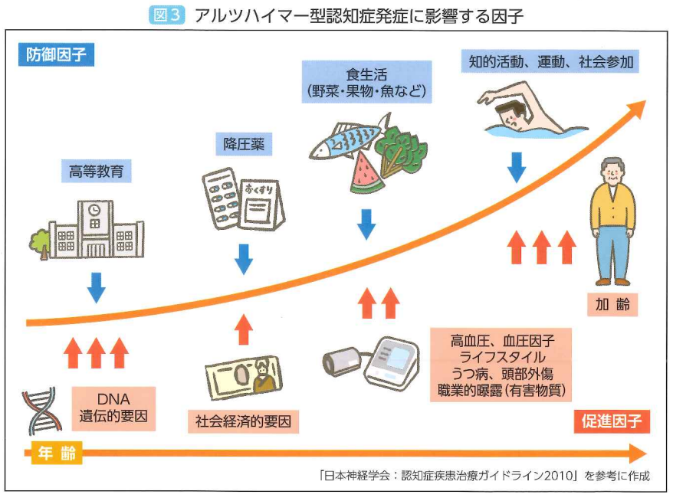
8
2017を参考に作成

Slide 22

認知症のある人の
気持ちと接し方

Slide 23
想像してみましょう
9
もしあなただったら、どのような気持ちになりますか？
自分の記憶（それまでの人生の記憶や思い出）が少しずつ失われていく・・・
以前できたことが、段々できなくなる・・・
何かやろうとしても失敗ばかりしてしまう・・・

Slide 24
認知症のある人の気持ち
9
「認知症のある人は何も
わからない」 は間違い
最初に気づくのは本人、不安や苦しさを感じるのも本人
「できないこと探し」ではなく「いいところ探し」 を
周りの人の手助けにより、できることもたくさんあります ご本人が得意なことに目をむけましょう
思いや感情も
みんな同じ
嫌なことは嫌、否定されたくない、楽しく話がしたいという思いや感情は、みんな同じ
「私は忘れていない」 の
不安と悲しみ
「私は認知症かもしれない」と
いう不安や悲しみから、自分の心を守る自衛手段かもしれない

Slide 25

認知症のある人と接する際のポイント
9
【7つのポイント】
まずは見守る
自然な笑顔で、余裕を持って
声をかけるときは1人で
後ろから声をかけない
相手に目線を合わせて優しい口調で
おだやかに、はっきりとした滑舌で
相手の言葉に耳を傾けてゆっくり対応する
【4つの「ない」】
驚かせない 急がせない
自尊心を傷つけない 否定しない

Slide 26

認知症のある人の
家族の気持ち

Slide 27
介護家族のたどる4つのステップ
10
戸惑い・否定
混乱・怒り・拒絶
割り切り
受容
認知症のある人の言動や行動に戸惑い、否定しようとしたり悩む
認知症の理解が不十分で対応方法が分からず、疲労困憊し本人を拒む
怒ったり、イライラするのは自分の損であると割り切るようになる
認知症への理解が深まり、認知症のある人の気持ちを自分に投影でき 受け入れられる

Slide 28

グループワーク

Slide 29

認知症サポーターとして
できること

Slide 30
認知症サポーターとしてできること
13
できることの例
認知症サポーターカードを携帯する
認知症サポーター養成講座の内容を、家族・友人などに伝える
認知症に関する講演会やテレビ、新聞などで情報を入手する
街で困っている人を見つけたら声を掛け、必要に応じて地域包括支援センターや交番に連絡する
道に迷っているような方を見かけたら、見守る・声を掛ける・手助けする
ひばり放送やみまもりあいプロジェクトで行方不明者が出たことを知ったら自分のできる範囲で捜索活動をする
「さがみはらメールマガジン」に登録する
チームオレンジに登録する

Slide 31
チームオレンジについて
15
チームオレンジ（認知症サポーター活動促進地域づくり事業）とは、
認知症サポーター等のみなさんと認知症のある人やその家族がもつ「好き」や「得意」、「やりたいこと」を通じてつながることで、共にささえあう活動を広げて、認知症とともに暮らせるまちづくりを進めていくことです。
このため、相模原市では、チームオレンジコーディネーター配置に加えて、全国でもほぼ例のない
チームオレンジサポートセンターを設置しています

